Slide 1
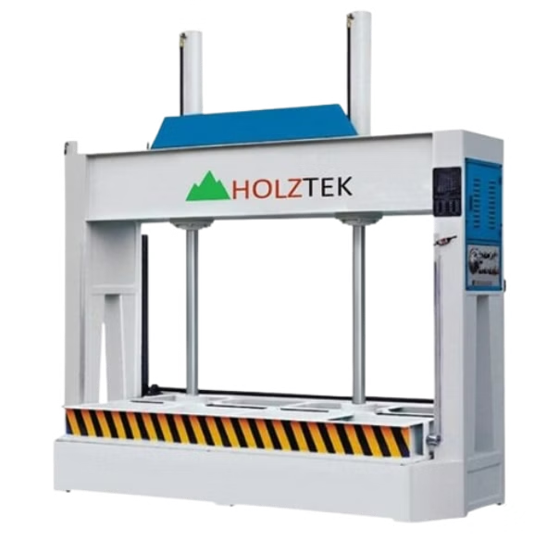


An toàn lao động vận hành Máy Ép Ván Gỗ
Việc thực hiện các biện pháp an toàn lao động sẽ giúp bảo vệ sức khỏe và tính mạng của người lao động. Đồng thời còn làm gia tăng hiệu quả công việc và uy tín doanh nghiệp.
Bản quyền thuộc An Toàn Nam Việt

Slide 2

Tình hình tai nạn lao động
3.201 vụ tai nạn lao động (TNLĐ)
Giảm 227 vụ, tương ứng với 7,09% so với 6 tháng đầu năm 2023
3.065 người bị nạn
Giảm 197 người, tương ứng với 6,04% so với 6 tháng đầu năm 2023

Slide 3


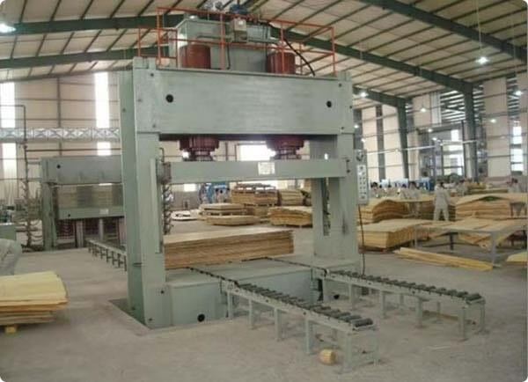



Một số vụ tai nạn lao động
Tai nạn do tiếp xúc với các bộ phận chuyển động
Người lao động có thể bị cuốn vào bộ phận chuyển động khi không tuân thủ quy định an toàn hoặc không sử dụng thiết bị bảo hộ.
Chấn thương do vật liệu bị văng ra
Vật liệu bị văng ra trong quá trình ép có thể gây thương tích cho người lao động.
Vấn đề về tiếng ồn và sức khỏe
Tiếng ồn từ máy ép có thể gây hại cho thính giác nếu không sử dụng bảo hộ tai.
Tai nạn do điện
Nguy cơ điện giật nếu dây điện bị hở hoặc máy không được bảo trì định kỳ.
Chấn thương do làm việc quá sức
Làm việc quá lâu mà không nghỉ ngơi có thể dẫn đến mệt mỏi và tăng nguy cơ tai nạn.

Slide 4

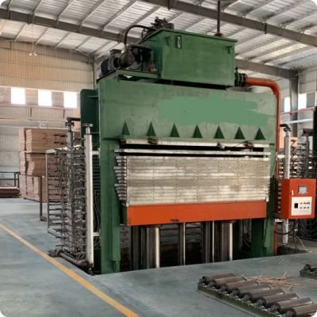
I. Giới thiệu
A. Tổng quan về tầm quan trọng của an toàn lao động
An toàn lao động là yếu tố quan trọng, giúp bảo vệ người lao động khỏi tai nạn như tiếp xúc bộ phận chuyển động, vật liệu văng ra và vấn đề điện.
Lợi ích của an toàn lao động: Giảm tai nạn, nâng cao hiệu quả công việc, gia tăng năng suất và tránh chi phí bồi thường.
Môi trường làm việc an toàn: Bảo vệ sức khỏe và thúc đẩy sự phát triển bền vững. Cần chú trọng đào tạo và trang bị phương tiện bảo hộ cho nhân viên.

Slide 5

B. Các giao thức và quy định
Đào tạo người lao động: Cần đào tạo bài bản về vận hành máy, cấu tạo, chức năng và xử lý tình huống khẩn cấp.
Trang bị thiết bị bảo hộ cá nhân: Người lao động phải sử dụng đầy đủ bảo hộ như găng tay, kính và giày để giảm nguy cơ chấn thương.
Giữ môi trường làm việc sạch sẽ: Khu vực làm việc xung quanh máy cần được giữ gọn gàng, tránh vật cản gây nguy hiểm.
Kiểm tra và bảo trì máy móc định kỳ: Kiểm tra, bảo trì thường xuyên giúp phát hiện sớm vấn đề kỹ thuật, đảm bảo hiệu suất và an toàn.
Tuân thủ quy định an toàn lao động: Cần phối hợp giữa nhân viên và ban quản lý để thực hiện đúng quy định, bảo vệ sức khỏe và tính mạng người lao động.

Slide 6

II. Thành Phần Và Chức Năng
A. Các thành phần khác nhau
Khung máy: Làm từ thép chắc chắn, giúp duy trì độ ổn định và an toàn khi vận hành.
Bàn ép: Chứa nguyên liệu, có bề mặt phẳng và lỗ thoát khí, giúp quá trình ép diễn ra hiệu quả.
Hệ thống thủy lực: Bao gồm bơm, xi lanh và ống dẫn, cung cấp lực ép mạnh mẽ cho máy.
Bộ điều khiển: Cho phép điều chỉnh áp suất, thời gian và nhiệt độ ép để đảm bảo chất lượng sản phẩm.
Hệ thống bảo vệ an toàn: Bao gồm cảm biến, nút dừng khẩn cấp và rào chắn bảo vệ, giúp ngăn ngừa tai nạn lao động.

Slide 7

B. Cấu trúc và nguyên lý hoạt động
Cấu trúc máy: Bao gồm khung thép chắc chắn giúp giữ vững các bộ phận và chịu được áp lực lớn, cùng bàn ép phẳng để đảm bảo áp lực phân bố đồng nhất, tạo ra sản phẩm đạt tiêu chuẩn.
Nguyên lý hoạt động: Sử dụng hệ thống thủy lực để tạo ra áp lực mạnh mẽ. Bơm thủy lực cung cấp dầu vào xi lanh, tạo áp suất để ép các lớp gỗ lại với nhau.
Điều chỉnh quy trình: Các bộ điều khiển cho phép điều chỉnh áp lực, thời gian và nhiệt độ phù hợp với từng loại gỗ và sản phẩm.
Hệ thống gia nhiệt: Đảm bảo các chất kết dính hoạt động hiệu quả để tạo sản phẩm chất lượng cao.
Hoàn tất chu trình: Sau khi ép xong, máy tự động dừng và gỡ bỏ sản phẩm ra khỏi bàn ép.

Slide 8
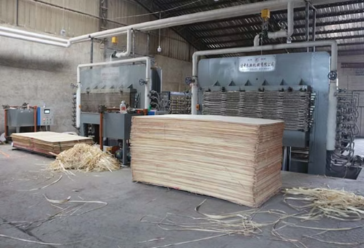
C. Ứng dụng trong ngành chế biến gỗ
Tạo tấm ván ép chất lượng cao: Máy ép ván gỗ giúp tạo ra các tấm ván ép từ nhiều lớp gỗ, tối ưu hóa nguyên liệu và tạo ra sản phẩm bền vững, thẩm mỹ.
Sản xuất nội thất: Máy được sử dụng để sản xuất các sản phẩm như bàn, ghế, tủ, có giá trị thẩm mỹ và thân thiện với môi trường nhờ vào việc sử dụng gỗ vụn và nguyên liệu tái chế.
Ứng dụng trong xây dựng: Máy cũng sản xuất ván lát sàn, ván ghép, và vật liệu xây dựng khác, nâng cao giá trị kinh tế ngành chế biến gỗ.
Tối ưu hóa quy trình sản xuất: Máy ép ván gỗ giúp giảm lãng phí, tăng hiệu suất và điều chỉnh chính xác áp lực, nhiệt độ, đảm bảo chất lượng sản phẩm đồng đều.

Slide 9

D. Những rủi ro liên quan
Tiếp xúc với bộ phận chuyển động: Các bộ phận như bàn ép, xi lanh thủy lực có thể gây chấn thương nặng nếu không tuân thủ quy tắc an toàn.
Chấn thương cơ học do vật liệu nặng: Việc nâng, kéo, di chuyển nguyên liệu làm tăng nguy cơ chấn thương.
Nén khí và nổ do áp suất cao: Quá trình ép có thể dẫn đến hiện tượng nổ, nguy hiểm cho người vận hành và những người xung quanh.
Bệnh nghề nghiệp và vấn đề sức khỏe lâu dài: Tiếp xúc với bụi gỗ và hóa chất có thể gây vấn đề về hô hấp, dị ứng nếu không bảo vệ đúng cách.
Giải pháp: Tuân thủ quy định an toàn lao động, đào tạo bài bản và sử dụng thiết bị bảo hộ để giảm thiểu rủi ro.

Slide 10


III. Kiểm tra và bảo trì an toàn
A. Kiểm tra an toàn trước khi vận hành
LƯU Ý: Trước khi kiểm tra cần sử dụng bảo hộ cá nhân: Găng tay, kính bảo hộ và giày chống trượt
Kiểm tra tình trạng máy móc: Đảm bảo khung máy, bàn ép và các bộ phận chuyển động không có hư hỏng như vết nứt, gỉ sét hay sự cố điện.
Kiểm tra thiết bị bảo hộ cá nhân: Đảm bảo găng tay, kính bảo hộ và khẩu trang được trang bị đầy đủ để bảo vệ sức khỏe người lao động.
Kiểm tra hệ thống thủy lực: Kiểm tra dầu và áp suất, đảm bảo máy hoạt động ổn định, tránh sự cố trong quá trình ép.
Kiểm tra hệ thống an toàn: Đảm bảo cảm biến an toàn và nút dừng khẩn cấp hoạt động tốt, sẵn sàng sử dụng khi cần thiết.
Giao tiếp giữa các thành viên: Thông báo và nhắc nhở quy trình an toàn trong nhóm để đảm bảo sự an toàn cho mọi người.

Slide 11


B. Hướng dẫn bảo trì
Kiểm tra các bộ phận cơ khí: Làm sạch và bôi trơn khung máy, bàn ép, và các linh kiện chuyển động để giảm ma sát, ngăn ngừa mòn và hư hỏng.
Kiểm tra hệ thống thủy lực: Kiểm tra mức dầu, áp suất và các ống dẫn để đảm bảo không rò rỉ và duy trì hiệu suất hoạt động.
Kiểm tra hệ thống điện: Thường xuyên kiểm tra dây điện, cầu dao và thiết bị điện để ngăn ngừa sự cố về điện, cháy nổ hoặc ngừng hoạt động đột ngột.
Tham khảo tài liệu hướng dẫn: Tuân thủ các quy trình bảo trì theo hướng dẫn của nhà sản xuất để đảm bảo hiệu quả và tuổi thọ của máy.
Lợi ích bảo trì định kỳ: Giảm thiểu rủi ro, chi phí sửa chữa, và nâng cao hiệu suất sản xuất.

Slide 12

IV. Quy trình vận hành an toàn
A. Hướng dẫn từng bước về quy trình vận hành
1
Chuẩn bị và kiểm tra máy: Đảm bảo người vận hành hiểu các quy định an toàn và sử dụng đầy đủ thiết bị bảo hộ cá nhân. Kiểm tra máy móc để xác nhận không có hư hỏng hoặc rò rỉ dầu.
2
Sắp xếp gỗ: Đặt các lớp gỗ vào bàn ép sao cho chúng được sắp xếp đồng đều và không bị chồng chéo, giúp phân bổ áp lực trong quá trình ép.
3
Điều chỉnh và vận hành máy: Bật máy và điều chỉnh các thông số như áp suất, thời gian ép phù hợp với loại gỗ.
4
Giám sát trong suốt quá trình: Theo dõi máy để phát hiện các dấu hiệu bất thường như tiếng ồn lạ hay rung động mạnh. Tắt máy ngay lập tức nếu có sự cố.
5
Kết thúc và kiểm tra an toàn: Khi quá trình ép hoàn tất, đợi máy ngừng hoạt động hoàn toàn trước khi mở cửa hoặc gỡ bỏ sản phẩm.

Slide 13

B. Các biện pháp xử lý khẩn cấp và cơ chế ứng phó sự cố
1
Dừng khẩn cấp và đánh giá sự cố: Khi phát hiện sự cố như tiếng ồn lớn, rung động mạnh hoặc máy ngừng hoạt động, nhấn nút dừng khẩn cấp ngay lập tức. Sau đó, đánh giá tình hình và kiểm tra máy để xác định nguyên nhân.
2
Xử lý sự cố rò rỉ dầu: Nếu có rò rỉ dầu hoặc vấn đề liên quan đến hệ thống thủy lực, cần cách ly khu vực và thông báo cho đội ngũ bảo trì hoặc quản lý.
3
Xử lý các tình huống khẩn cấp: Được đào tạo để xử lý các tình huống như cháy nổ hoặc điện giật. Thực hiện kế hoạch sơ tán và các buổi diễn tập an toàn thường xuyên.
4
Trang bị thiết bị chữa cháy và y tế: Đảm bảo thiết bị chữa cháy và y tế đầy đủ tại nơi làm việc. Nhân viên cần được huấn luyện về cách sử dụng thiết bị và tuân thủ các quy tắc an toàn.

Slide 14





V. Đánh giá rủi ro và quản lý mối nguy
Rủi ro từ các bộ phận chuyển động: Các bộ phận như bàn ép và xi lanh có thể gây chấn thương nếu không tuân thủ quy tắc an toàn.
Nguy cơ chấn thương cơ học: Việc nâng, kéo hoặc di chuyển vật liệu nặng có thể gây chấn thương nếu không sử dụng thiết bị hỗ trợ hoặc không chú ý đến tư thế.
Nguy cơ từ hệ thống thủy lực: Áp suất quá cao có thể gây rò rỉ hoặc nổ, đe dọa an toàn của người vận hành.
Tiếp xúc với hóa chất độc hại: Chất kết dính và bụi gỗ có thể gây bệnh hô hấp hoặc dị ứng lâu dài.

Slide 15

B. Các chiến lược phòng ngừa
1. Kiểm tra và bảo dưỡng định kỳ
Kiểm tra các bộ phận quan trọng: Kiểm tra khung máy, hệ thống thủy lực, linh kiện cơ khí để phát hiện sớm các vấn đề tiềm ẩn.
Tiến hành bảo dưỡng:
Làm sạch và bôi trơn các bộ phận, giảm ma sát và mài mòn, giúp kéo dài tuổi thọ thiết bị.
Kiểm tra hệ thống điện: Kiểm tra dây dẫn, cầu dao và các thiết bị bảo vệ để tránh nguy cơ cháy nổ và đảm bảo an toàn.
Theo dõi chỉ số vận hành: Giám sát các chỉ số như áp suất, nhiệt độ, độ ẩm và dừng máy khi phát hiện bất thường để tránh sự cố.

Slide 16







2. Tuân thủ các quy định an toàn lao động
Đào tạo về quy trình an toàn
Mọi nhân viên phải được đào tạo về quy trình sử dụng máy, nhận diện rủi ro và thực hành các biện pháp an toàn.
Trang bị bảo hộ cá nhân
Cung cấp đầy đủ thiết bị bảo hộ như găng tay, kính bảo hộ, mặt nạ chống bụi để bảo vệ người lao động.
Kiểm tra máy định kỳ
Nhân viên phải kiểm tra máy trước khi bắt đầu ca làm việc, đảm bảo máy hoạt động bình thường và không có dấu hiệu hư hỏng.
Không gian làm việc an toàn
Duy trì khu vực làm việc gọn gàng, thông thoáng, không có vật cản nguy hiểm.
Bảo trì và kiểm tra thiết bị
Thực hiện kiểm tra định kỳ và bảo trì máy móc theo quy định.
Biện pháp ứng phó khẩn cấp
Cần có kế hoạch ứng phó sự cố rõ ràng để nhân viên biết cách hành động khi xảy ra sự cố.

Slide 17

3. Xác định và đánh dấu vùng an toàn
1
Xác định khu vực xung quanh máy ép: Cần giữ khu vực xung quanh máy sạch sẽ, không có vật cản, giúp người lao động di chuyển an toàn.
2
Sử dụng biển báo rõ ràng: Biển báo an toàn phải nổi bật và có hình minh họa, cảnh báo khu vực nguy hiểm.
3
Đào tạo và huấn luyện an toàn định kỳ: Tổ chức huấn luyện giúp nhân viên hiểu và tuân thủ các quy định an toàn, tạo ý thức bảo vệ bản thân và đồng nghiệp.

Slide 18

4. Sử dụng thiết bị bảo hộ cá nhân
Tầm quan trọng của PPE: Bảo vệ sức khỏe và an toàn cho người lao động, giảm thiểu chấn thương và tiếp xúc với bụi gỗ, hóa chất và tiếng ồn.
Các thiết bị bảo hộ cần sử dụng: Mũ bảo hiểm, kính bảo hộ, găng tay chống cắt, giày bảo hộ và thiết bị bảo vệ tai là cần thiết để bảo vệ đầu, mắt, tay, chân và thính giác.
Đào tạo và nhắc nhở: Doanh nghiệp cần tổ chức đào tạo về cách sử dụng và bảo quản PPE đúng cách, nhắc nhở nhân viên về tầm quan trọng của việc sử dụng PPE.

Slide 19

5. Quy trình khẩn cấp và phản ứng
1
Đào tạo nhân viên: Đào tạo về các tình huống khẩn cấp như hỏa hoạn, tai nạn máy móc và sử dụng thiết bị chữa cháy.
2
Phản ứng khi sự cố: Dừng máy ngay lập tức, thông báo cho người giám sát và không can thiệp khi chưa có hướng dẫn chuyên môn.
3
Diễn tập định kỳ: Tổ chức diễn tập để nâng cao kỹ năng và sự tự tin khi ứng phó sự cố.

Slide 20

6. Tham gia các khóa học an toàn lao động
Yêu cầu pháp lý và cam kết an toàn: Nhằm bảo vệ sức khỏe và an toàn của người lao động, giảm thiểu tai nạn và tử vong trong công việc.
Nhận diện nguy cơ: Người lao động học cách nhận biết và đối phó với các nguy cơ và tình huống nguy hiểm.
Đào tạo lý thuyết và thực tế: Cung cấp kiến thức về các biện pháp nhận dạng và phòng ngừa tai nạn lao động.
Kiểm tra và cấp chứng chỉ: Sau huấn luyện, người lao động tham gia bài kiểm tra an toàn và nhận chứng chỉ an toàn lao động hợp lệ.
Khi tham gia huấn luyện tại An Toàn Nam Việt:
Đào tạo lý thuyết và thực hành, nhận diện các nguy cơ và biện pháp phòng tránh.
Sau khóa huấn luyện, học viên sẽ được cấp chứng chỉ an toàn lao động hợp lệ.

Slide 21


VI. Các yếu tố ảnh hưởng đến an toàn lao động
A. Điều kiện thời tiết
Độ ẩm: Độ ẩm cao làm gỗ cong vênh, giảm chất lượng và khó ép; độ ẩm thấp khiến gỗ giòn, dễ gãy và gây rủi ro cho người vận hành.
Nhiệt độ: Nhiệt độ cao làm máy hoạt động không ổn định, giảm năng suất và tăng nguy cơ hư hỏng; nhiệt độ thấp làm chất kết dính không hiệu quả, giảm chất lượng sản phẩm.
Thời tiết xấu: Mưa bão, gió mạnh có thể ảnh hưởng đến an toàn lao động và yêu cầu tạm dừng máy.

Slide 22


B. Môi trường làm việc
Không gian làm việc: Nhà xưởng chật chội, thiếu sáng làm khó thao tác và giám sát, tăng nguy cơ tai nạn lao động và giảm năng suất.
Kiểm soát bụi bẩn: Bụi gỗ ảnh hưởng đến sức khỏe hô hấp; thiếu thông gió và hút bụi gây ô nhiễm không khí, dẫn đến vấn đề sức khỏe nghiêm trọng.
Nhiệt độ và độ ẩm: Không khí nóng hoặc ẩm làm giảm hiệu suất làm việc và ảnh hưởng đến tuổi thọ máy móc.
Văn hóa an toàn: Môi trường khuyến khích tuân thủ quy định an toàn giúp giảm rủi ro và nâng cao tinh thần làm việc.

Slide 23

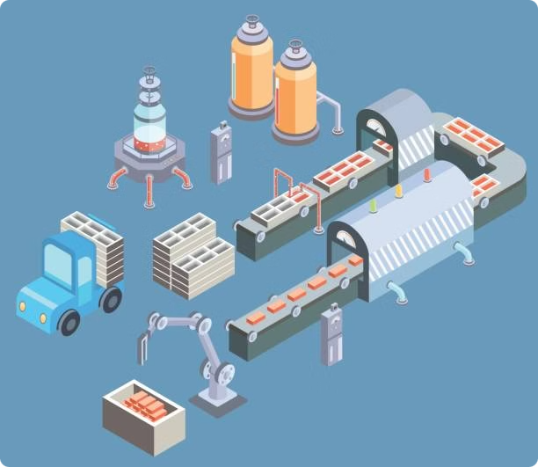
C. Tình trạng kỹ thuật
Bảo trì định kỳ: Máy được bảo trì và kiểm tra định kỳ hoạt động ổn định, giảm rủi ro sự cố và gián đoạn sản xuất. Máy không bảo trì có thể hỏng hóc, gây ngừng hoạt động và tăng chi phí sửa chữa.
Chất lượng sản phẩm: Máy ép không chính xác hoặc hao mòn có thể tạo áp lực không đúng, làm giảm chất lượng sản phẩm, gây lãng phí nguyên liệu và thời gian sản xuất.
An toàn lao động: Máy hư hỏng có thể gây tai nạn nghiêm trọng, ảnh hưởng đến sức khỏe và tính mạng nhân viên.

Slide 24


D. Kiến thức an toàn và kỹ năng của người lao động
Kiến thức an toàn: Giúp phòng ngừa rủi ro và xử lý tình huống khẩn cấp, nhận diện dấu hiệu bất thường, giảm tai nạn lao động.
Kỹ năng vận hành máy: Giúp thao tác, điều chỉnh và bảo trì máy chính xác, xử lý sự cố nhanh, tăng hiệu suất.
Đào tạo và kỹ năng: Đào tạo nâng cao giúp tạo môi trường làm việc an toàn, tối ưu quy trình và chất lượng sản phẩm.

Slide 25

VII. Đào tạo an toàn lao động về kỹ năng vận hành
A. Tại sao cần đào tạo cho người vận hành
1
Bảo vệ sức khỏe và hiệu quả sản xuất: An toàn lao động giảm thiểu nguy cơ tai nạn, thương tích và bệnh nghề nghiệp, giúp tạo môi trường làm việc an toàn và tăng hiệu suất lao động.
2
Tiết kiệm chi phí và bảo vệ uy tín doanh nghiệp: Việc duy trì an toàn giúp tiết kiệm chi phí bảo hiểm, bồi thường và ngừng sản xuất, bảo vệ tài chính và uy tín của doanh nghiệp.
3
Nâng cao văn hóa an toàn và phát triển bền vững: Các biện pháp an toàn xây dựng văn hóa an toàn, thúc đẩy sự phát triển bền vững và tạo môi trường làm việc tích cực.

Slide 26




B. Huấn luyện an toàn lao động
An Toàn Nam Việt là trung tâm huấn luyện an toàn lao động uy tín tại Việt Nam, tổ chức các buổi huấn luyện tại xưởng sản xuất, nhà máy, công trường xây dựng trên toàn quốc.
Chuẩn bị chu đáo, kỹ lưỡng từ công cụ, dụng cụ, thiết bị giảng dạy đến giáo trình và tài liệu.
Giảng viên là chuyên gia với nhiều năm kinh nghiệm, có các nghiên cứu về mối nguy và biện pháp phòng tránh trong mọi ngành nghề.
Bài giảng sinh động, dễ hiểu, bám sát Nghị định 44/2016/NĐ-CP, giúp người lao động hiểu và áp dụng biện pháp an toàn hiệu quả trong công việc.

Slide 27

VIII. Ý nghĩa của an toàn lao động
A. Tầm quan trọng của việc duy trì an toàn lao động
Bảo vệ sức khỏe và an toàn: Đảm bảo an toàn giúp người lao động làm việc hiệu quả, nâng cao năng suất và chất lượng công việc.
Giảm thiểu tai nạn: Hạn chế được rủi ro tai nạn, từ đó tiết kiệm được chi phí bồi thường và tạm ngưng sản xuất.
Xây dựng văn hóa an toàn: Khuyến khích nhân viên tuân thủ quy trình an toàn, tạo môi trường làm việc tích cực và tinh thần làm việc cao.
Cải thiện chất lượng dịch vụ: Một môi trường an toàn giúp đào tạo nhân lực và nâng cao chất lượng sản phẩm.
Tạo hình ảnh tích cực: Công ty chú trọng an toàn lao động sẽ được đánh giá cao và thu hút đối tác kinh doanh, góp phần phát triển bền vững.

Slide 28

B. Biện pháp an toàn quan trọng cần nắm
Kiểm tra thiết bị: Đảm bảo máy móc hoạt động bình thường, không có dấu hiệu hư hỏng hoặc bất thường, bao gồm hệ thống điện và các bộ phận cơ khí.
Dọn dẹp khu vực làm việc: Giữ khu vực xung quanh máy móc gọn gàng, sạch sẽ để tránh ngã, va chạm và cản trở quá trình vận hành.
Xác định khu vực an toàn: Đánh dấu và xác định rõ các khu vực an toàn để giúp nhân viên nhận thức về mối nguy hiểm và không gian làm việc.
Sử dụng thiết bị bảo hộ cá nhân: Mũ bảo hộ, kính bảo vệ mắt, găng tay và giày bảo hộ phải được sử dụng đầy đủ để giảm thiểu rủi ro.
Đào tạo an toàn lao động: Tham gia đào tạo an toàn lao động, nắm rõ quy trình ứng phó sự cố và hoàn thành khóa đào tạo để được cấp thẻ an toàn lao động, đảm bảo tuân thủ quy định.

Slide 29
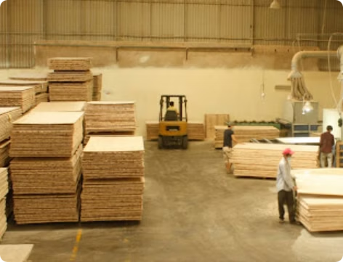
Tài liệu tham khảo
Bài kiểm tra an toàn lao động nhóm 3
Trắc nghiệm an toàn lao động nhóm 3
Bảng báo giá huấn luyện ATLD
Xem chi tiết
Tải về tài liệu (download)
Tài liệu an toàn lao động vận hành Máy ép ván gỗ

